Slide 1

Lidé v pohybu
INSPIRACE PRO PRÁCI S TÉMATY UPRCHLICTVÍ A MIGRACE

Slide 2
ROZVOJ MULTIKULTURNÍHO POCHOPENÍ: PRÁCE S TÉMATY MIGRACE A UPRCHLÍCTVÍ VE VÝUCE
Migrace a uprchlictví jsou dnes globálními realitami, které se dotýkají nás všech.
Migrace je nedílnou součástí současné globalizované společnosti, rozvoj komunikace, dopravy, infrastruktury umožňuje lidstvu mnohem jednodušší přesun z místa na místo. Není to však nový fenomén, v průběhu dějin lidé vždy migrovali, ať již jednotlivci či skupiny obyvatel. V současném mobilním světě státy přistupují k regulaci migrace různými způsoby i nástroji. Na jedné straně se snaží využít pozitivních dopadů migrace v oblasti ekonomického rozvoje a na druhé straně se snaží zamezit migraci lidí ze zemí s nižší životní úrovní. Důvody, proč lidé migrují, jsou poměrně různorodé, v současné době sledujeme s obavami příchod lidí z oblastí válečných konfliktů, hledající ochranu před pronásledováním, nicméně je to jen momentálně nejvíce viditelná část migrace. S migrací pak úzce souvisí integrace migrantů do společnosti a nutnost přijímajících států čelit výzvám s integrací spojených.

Slide 3

Migrace
Migrace znamená pohyb, nebo přesun jednotlivců či skupin osob v prostoru. Pokud dojde k přesunu v rámci jednoho státu, jedná se o migraci vnitrostátní. Mezinárodní migrace pak nastává v momentě, kdy jsou překročeny hranice země původu. Opuštění či odchod ze země původu se pak označuje pojmem emigrace. Migrace je obvykle spojená s dočasnou či trvalou změnou pobytu. Krátkodobá změna pobytu ve formě turismu není do definice migrace zahrnována a turisté obvykle nejsou započítáváni do statistických dat o migraci. Opakem tohoto procesu je imigrace, tedy příchod obyvatel ze zahraničí. V historii Československa došlo k několika významným migračním vlnám například v době Pobělohorské, před světovými válkami nebo za komunismu. Odhaduje se, že v letech 1948 až 1968 během komunistického režimu v Československu, emigrovalo více jak 200 000 Čechoslováků. Při vystěhování Sudetských Němců po 2. světové válce pak to byly více jak dva miliony obyvatel.

Slide 4
Dobrovolná x nedobrovolná
Migraci lze dělit na dobrovolnou a nedobrovolnou neboli nucenou, podle jejích příčin. Dobrovolná migrace je taková, která vychází z vlastní svobodné iniciativy migranta. Nedobrovolná migrace je naopak taková, kdy je migrant donucen opustit svou zemi původu nebo místo, kde trvale žije. Příčiny nucené migrace mohou být různé – od válečného konfliktu, humanitární katastrofy až po politicky motivované pronásledování. Pro tyto důvody se používá označení tzv. „Push faktory.“ Naopak „Pull faktory“ jsou takové důvody a okolnosti, za kterými migranti odcházejí, nejčastěji to bývá studium, práce, rodina. Ani v případě, že lidé migrují dobrovolně, to neznamená, že se mohou do cílové země svobodně přestěhovat. Dobrovolná migrace je často suverénními státy regulovaná, ať již poměrně liberálně, např. právo volného pohybu v rámci Evropské unie, či velmi přísně, jako je tomu u migrantů ze třetích zemí přicházejících do EU. Naopak u nedobrovolné migrace dochází často k překročení hranic v rozporu s právními předpisy, např. bez cestovního dokladu či platného víza, o tom více v části věnované uprchlíkům a uprchlictví.
Je nutné si uvědomit, že rozdíly mezi dobrovolnou a nedobrovolnou migrací se mohou poměrně snadno stírat, případně v příběhu migranta stojí za rozhodnutím odejít ze země původu pull i push faktory.

Slide 5
Uprchlík a uprchlictví
Pokud člověk nedobrovolně opustí svou zemí původu, má podle mezinárodního práva možnost žádat v jiné zemi o mezinárodní ochranu. Čl. 14. Všeobecné deklarace lidských práv z roku 1948 zakotvuje právo vyhledat před pronásledováním útočiště v jiných zemích a získat tam azyl. V roce 1951 pak byla v reakci na situaci uprchlíků po druhé světové válce přijata Ženevská úmluva o právním postavení uprchlíků (dále jen Úmluva). Tato Úmluva poskytuje právní rámec postavení uprchlíků, ukládá práva a povinnosti, které musí signatářské státy uprchlíkům přiznat a zároveň povinnosti, které mají uprchlíci vůči hostitelským zemím. Kromě ochrany před pronásledováním se jedná o sociální práva, např. o přístup ke vzdělání, lékařské péči, právo pracovat. Zároveň jsou některé osoby z práva ochrany před pronásledováním vyloučeny, např. váleční zločinci. Uprchlíkem je dle Úmluvy „osoba, která se nachází mimo svou vlast a má oprávněné obavy před pronásledováním z důvodů rasových, náboženských nebo národnostních nebo z důvodů příslušnosti k určitým společenským vrstvám nebo i zastávání určitých politických názorů, je neschopna přijmout, nebo odmítá vzhledem ke shora uvedeným obavám, ochranu své vlasti.“
Uprchlíkem je tedy osoba, která překročí hranice, protože je pronásledována nebo má opodstatněnou obavu z pronásledování z vyjmenovaných důvodů.

Slide 6
Zvyšování interkulturníCH kompetencí
Naši krajané – Krajanem se nenarodíš, krajanem se stáváš (cizincijmk.cz)

Slide 7
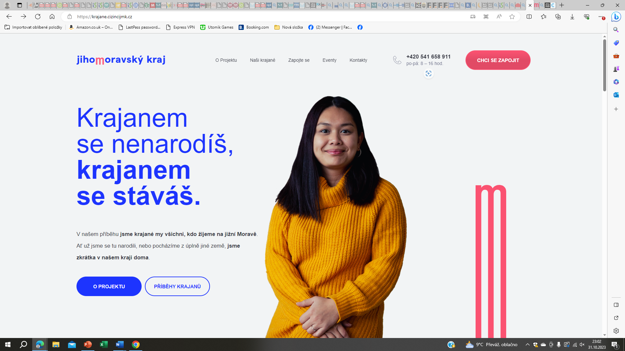
O projektu Naši krajané v JMK kraji
Od roku 2009 Jihomoravský kraj podporuje fungování Centra pro cizince Jihomoravského kraje, kterému se daří připravit nově příchozí na místní podmínky a poskytuje jim podporu v začátcích, které nejsou pro nikoho jednoduché. Podporuje tak otevřenou společnost, vzájemnou komunikaci a aktivity propojující cizince a obyvatele jižní Moravy.
Naši krajané – Krajanem se nenarodíš, krajanem se stáváš (cizincijmk.cz)

Slide 8
Kytka identity - identita každého člověka je mnohovrstevnatá a proměnlivá v čase.
Čím lépe poznáme sami sebe, tím jasněji můžeme porozumět našim vztahům s ostatními.
Připravte si arch papíru A4 a na úvod si každý samostatně písemně zodpoví na 6 otázek.
Jednotlivé odpovědi se musí lišit a v odpovědích je třeba používat podstatná jména.
Otázka č. 1 Kdo jsi?

Slide 9
Otázka č. 2: Kdo jsi?

Slide 10
Otázka č. 3: Kdo jsi?

Slide 11
Otázka č. 4: Kdo jsi?

Slide 12
Otázka č. 5: Kdo jsi?

Slide 13
Otázka č. 6: Kdo jsi?

Slide 14
Reflexe
Není jednoduché na otázky odpovídat. Pomáhá nám ale se rozpřemýšlet nad tím, kým jsme a kým se cítíme být v tomto okamžiku našeho života. To budeme prozkoumávat i nadále.
Každý si nyní nakreslí květinu se šesti okvětními lístky. Květina by měla být dostatečně velká, aby bylo možno psát do jednotlivých lístků i do středu květiny. Napište do středu své jméno a zamyslete se nad částmi květiny, různými identitami, které dohromady tvoří to, kým jsme:
Přemýšlejte, co vše vás utváří. Je možné použít odpovědi z předchozí aktivity, ale není to nutné. Okvětní lístky nemusí mít stejnou velikost, pokud je některá část identity významnější, je možné udělat lístek větší.
K popisu je opět třeba používat podstatná jména. Po dokončení květinu ukažde vedle sedící spolužačce / spolužákovi. A proberte s ním její květ. Kdo svou květinu chce ukázat nám všem?

Slide 15
Reflexe
Ptejte se:
Když vás někdo potká, čeho myslíte, že si nejdříve na vás všimne? Kterou část květiny uvidí nejdříve?
Proč myslíte, že to tak je?
Jaké by to pro vás bylo, kdyby na vás ostatní nahlíželi jen skrz jednu z těchto kategorií?
V tento moment se hodí uvést i příklad, zaměřit se na aspekt, který je společný pro více účastníků či účastnic.

Slide 16

Květina identity II.
Na papír si nakreslete květinu. Každý lístek květiny rozdělte na dvě poloviny. Na každou polovinu okvětního lístku napište z jedné strany, KDO JSEM, a z druhé strany, JAK MĚ VNÍMÁ OKOLÍ.
Např.: Jsem žena a okolí mě vnímá jako ženu.
Jsem sportovec a okolí mě vnímá jako lenocha.
Pište podle toho, co si myslíte.

Slide 17

Květina identity II.
Kdo uvedl v květině svou identitu z obecného pohledu – muž, žena, otec, matka?
Kdo z pohledu lokální geografie – jsem Pražák, vesničan atd. ?
A kdo z pohledu vyššího správního celku – například Moravák, Čech, Evropan, světoobčan?
V čem se květiny podobají, co máte s ostatními společného?

Slide 18
Reflexe
Tyto vrstvy, nebo role, ale nejsou všechny stejné, některá může být vrozená, ale jiná zvolená, nebo připsaná.
Také se nám to – části naší identity - může líbit a nelíbit.
Zkuste vybrat, která část identity je vrozená a která se vám líbí. Například být sestrou či bratrem. Nebo určete část své identity, která je zvolená a vám samotným se nelíbí. Např. být rodičem nebo role zaměstnance, šéfa, učitele.
Téma identity je velice složité, protože vždy existuje napětí mezi tím, co jsem, a tím, co si o mě okolí myslí. Pokud je mou součástí něco, co okolí nepřijímá dobře, o to větší napětí vzniká. Protože jak vnímání okolí či sebe sama působí na naše emoce, stejně tak působí na emoce dětí, lidí bez domova, osob s postižením aj. A často mnohem silněji.

Slide 19

Národnost
V jakých okamžicích může být důležité vnímat přednostně tuto identitu? Proč? Kdy je to pro vás příjemné, kdy nepříjemné? Kategorie národnosti může vystupovat, když např. cestujeme do zahraničí nebo se ocitneme v mezinárodní skupině. Viz častá otázka: Odkud jsi?
Jak zacházíme s vnímáním identity lidí, které moc neznáme, se kterými se potkáváme poprvé nebo o nich dokonce pouze slyšíme. Dostáváme se tu k tématu uprchlictví. Ptejme se:
Jak by asi vypadala květina imigranta – krajana, jehož příběh jsme si před chvílí vyslechli, kdyby si ji sám vytvářel?
Jaké části jeho/její identity vnímáte nejvýrazněji, když se podíváme na fotografii?
A jaké části budeme pravděpodobně vnímat nejvýrazněji, když si o daném člověku budeme číst v médiích?

Slide 20


Poznáte národnost ? Co o ženách soudíme na první dobrou ?
Naši krajané – Naši krajané (cizincijmk.cz)

Slide 21
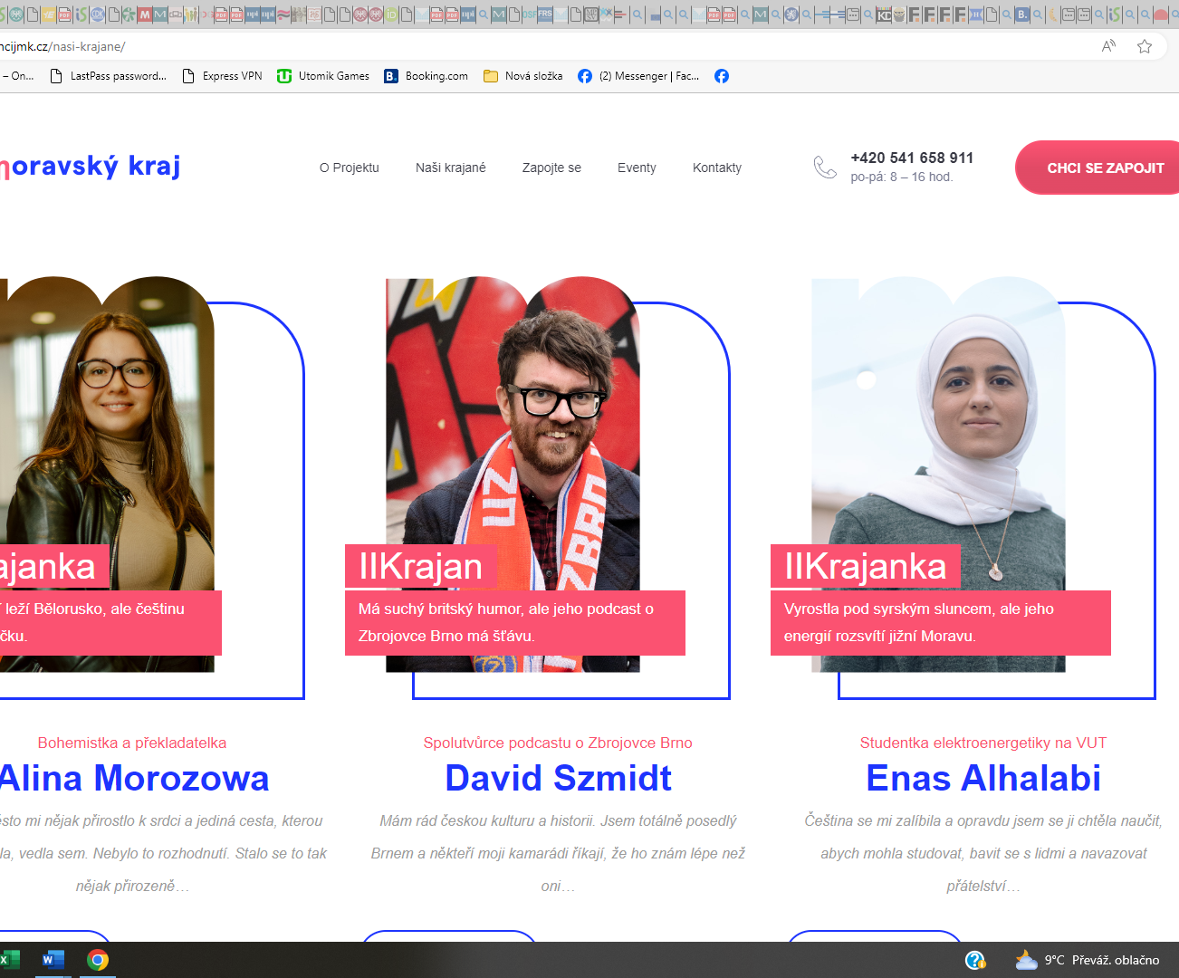
Příběhy krajanů
Phuong Leová – Naši krajané (cizincijmk.cz)
Anyas Ibrahim Shaibu – Naši krajané (cizincijmk.cz)
Naši krajané – Naši krajané (cizincijmk.cz)

Slide 22

Otázky:
Je podle vás důležité (a možné) znát květiny ostatních lidí? Co nám to může přinést? Co to může přinést jim?
Co naopak přináší situace, kdy se o toto poznání nesnažíme?
Když potkáte někoho nového, co můžete udělat, abyste jej co nejlépe poznali?

Slide 23
Běžné etnocentrické předsudky, komunikační omyly a vysvětlení potřeb migrantů
Práce s potřebami
Aktivita „strachy a potřeby“
Pokud např. jako sociální pracovníci neumíme dobře pracovat s tím, co sami potřebujeme v dané situaci, a nejsme schopni tyto své potřeby naplnit, nebudeme mít možnost vycházet vstříc potřebám klientů.
Jak rozpoznáme vlastní potřeby v konkrétní situaci, jak o nich komunikovat a jak je naplnit ve chvíli, kdy do hry vstupují i kulturní rozdíly?
Jednou z možností, jak pracovat s potřebami, je zaměřit se na okamžik, v němž člověk zažívá nějakou nejistotu nebo nepohodu. Jakmile se skupina shodne na takové situaci, můžeme začít pracovat s tím, co vlastně kdo potřebuje, nebo naopak, z čeho má obavu. Z literatury víme, že mezi strachy a potřebami existuje určitá korelace. Obava nám může signalizovat nějakou nenaplněnou potřebu. Když v dané situaci dokážeme rozpoznat, co potřebujeme, můžeme si o to snadněji říct, vyřešit situaci tak, abychom své potřeby naplnili (více viz Moree, 2017, Bittl & Moree, 2007).

Slide 24
Porozumění vztahu mezi příklady některých potřeb a obav, které s nimi můžeme spárovat:
Potřeba lásky, náklonnosti
Potřeba uznání
Potřeba orientace
Potřeba bezpečí, ochrany
Potřeba autonomie
Potřeba transcendence
  Člověk, jehož vlastní potřeby jsou nenaplněné, bude jen těžko komunikovat s druhým (např. klientem) o jeho potřebách a jejich naplnění.
  Moree, D. (2017). Základy interkulturního soužití. Praha: Portál.
Strach z odmítnutí, vyloučení
Strach z odsouzení
Strach z neznámého, cizího
Strach ze zranění, poškození
Strach z nátlaku
Strach ze smrti a prázdnoty

Slide 25
Interkulturní práce
Interkulturní práce je disciplína v rámci pomáhajících profesí, jejímž cílem je napomáhat odstraňovat sociokulturní a jazykové bariéry při jednání mezi veřejnými institucemi a migranty a přispívat k harmonickému a spravedlivému soužití v kulturně rozmanité společnosti.
V České republice se tato profese rozvíjí od roku 2008 zejména v nevládních organizacích pracujících s migranty, její východiska můžeme hledat v sociální práci, komunitním tlumočení, mediaci, interkulturní komunikaci, migračních studiích a veřejné správě.
Interkulturní pracovník nebo pracovnice poskytují asistenci, včetně tlumočení, při jednání mezi migranty a veřejnými institucemi, podporují soužití majority a migrantů, napomáhají integraci migrantů a migrantských komunit do majoritní společnosti. Interkulturní pracovníci mají, kromě jazykových kompetencí, obvykle také migrantskou zkušenost. Díky tomu mohou lépe získat důvěru klienta a stávají se tak klíčovou osobou v dané komunitě. Jsou proškoleni v pobytové problematice a metodách práce s klientem. Jsou průvodci při procesu integrace, který často nebývá jednoduchý, a také jsou přínosem pro instituce, které jsou ne vždy na jednání s cizinci připraveny. Interkulturní pracovníci a pracovnice jsou často obeznámeni se sociokulturními rozdíly jednotlivých komunit a mohou tak upozornit obě strany na případné nedorozumění.

Slide 26
Seznam použitých zdrojů:
Moore, D. (2008): Než začneme s multikulturní výchovou. Člověk v tísni, o. p. s. Praha. Dostupné z: http:// www.mezikulturnidialog.cz/res/data/011/001326.pdf (cit. 17. 3. 2016).
Pavlíčková, M., Holcová, M., Hrubanová, K., Chatrná, M., Machová, B. (2012): La Ngonpo – Místo setkávání. Multikulturní centrum Praha ve spolupráci s NaZemi. Dostupné z: http://www.nazemi.cz/ cs/la‑ngonpo‑misto‑setkavani (cit. 18. 3. 2016).
https://lidevpohybu.eu/aktivity/kytka-identity/
https://www.migrace.com/adm/_upload/docs/dotace-mv_aktivita-4_metodika-pro-pedagogy_1674651295.pdf
https://www.migrace.com/cs/clanky/1421_rozvoj-multikulturniho-pochopeni-prace-s-tematy-migrace-a-uprchlictvi-ve-vyuce

